Slide 1
স্বাগতম সবাইকে শুভেচ্ছা

Slide 2
শিক্ষক পরিচিতি
ফকির সহিদুল ইসলাম
বি,এস,সি (অনার্স),বি,এড, এম,এস,সি (গণিত)
সহকারী শিক্ষক (গণিত)
সেন্ট পল্‌স উচ্চ বিদ্যালয়
মোংলা,বাগেরহাট ।
মোবাইলঃ ০১৭১৬১৬৯৮৬৩
ই-মেইলঃ fakirsahidul87@gmail.com

Slide 3
পাঠ পরিচিতি
শ্রেনি – ৯ম
অধ্যায় – ১ম
তারিখ – ১০/০২/২০২০
সময়- ৫০ মিনিট

Slide 4
চিত্রগুলো লক্ষ্য করঃ এগুলো কিসের চিত্র ?
এগুলোর মধ্যে খাদ্য কোনটি?

Slide 5
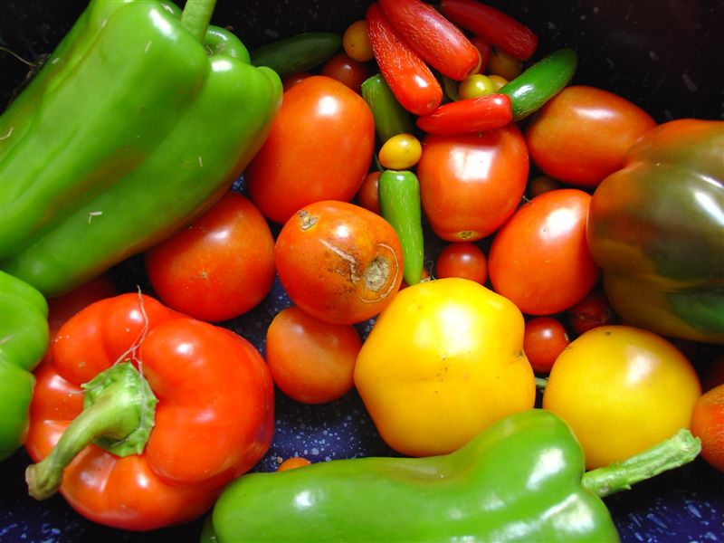
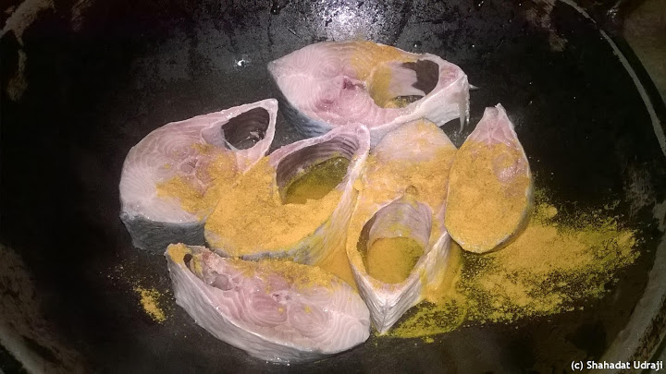
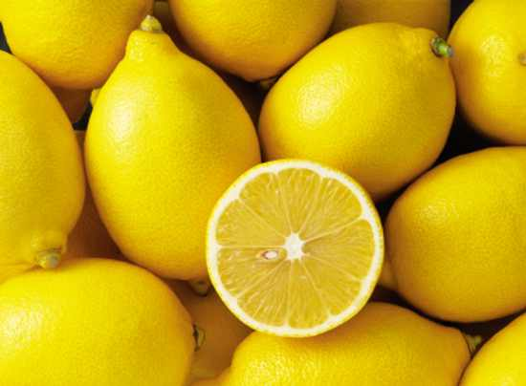
নিচের খাদ্যগুলো লক্ষ্য করঃ এগুলোর মধ্যে আমাদের শরীরের উপকারী কিছু আছে ?

Slide 6
তাহলে আজকের আলোচ্য বিষয়ঃ
খাদ্য ও খাদ্যপ্রান বা ভিটামিন

Slide 7
শিখনফলঃ
১। খাদ্য কি তা বলতে পারবে।
২। বিভিন্ন প্রকার খাদ্য উপাদানের উৎস ও প্রয়োজনীয়তা ব্যাখ্যা করতে পারবে।
৩। ভিটামিন কি তা বলতে পারবে?
৪। ভিটামিনের প্রকারভেদ উল্লেখ করতে পারবে।
৫। বিভিন্ন প্রকার ভিটামিনের উৎস বর্ণনা করতে পারবে।

Slide 8
লক্ষ্য করঃ
খাদ্যের উপাদান
মুখ্য উপাদান
সহায়ক উপাদান
১। শর্করা
২। আমিষ
৩। স্নেহ
১। ভিটামিন
২। খনিজ লবন
৩। পানি

Slide 9
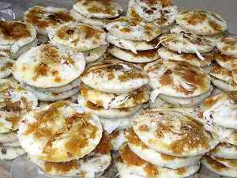
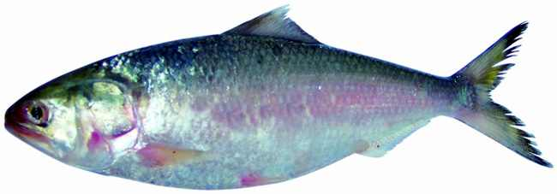
# মুখ্য উপাদান
ক)শর্করা জাতীয় খাদ্য
খ)আমিষ জাতীয় খাদ্য
গ)স্নেহ জাতীয় খাদ্য

Slide 10
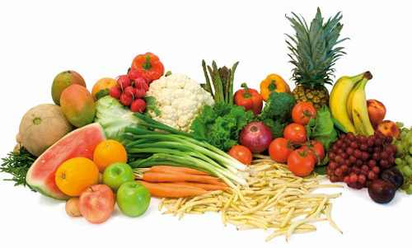
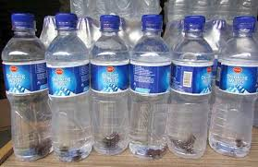
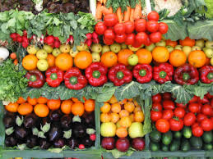
# সহায়ক উপাদান
ক) ভিটামিন
খ) খনিজ লবন
গ) পানি

Slide 11
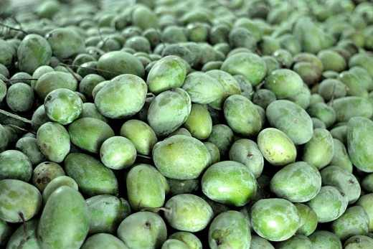
ভিটামিন বা খাদ্যপ্রাণ
খাদ্যে আমিষ,শর্করা,স্নেহ পদার্থ,খনিজ লবনসমূহ ছাড়া স্বাভাবিক বৃদ্ধি ওপুষ্টির জন্য আরও কতকগুলো প্রয়োজনীয় উপাদানকে ভিটামিন বলে।
এটি জৈব প্রকৃতির যৌগিকব পদার্থ।

Slide 12
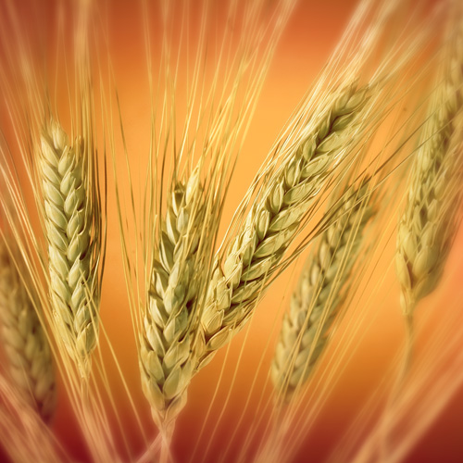
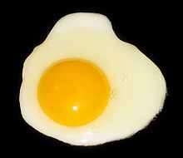
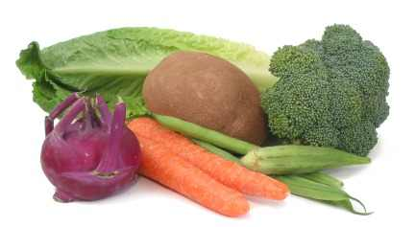
ভিটামিনের প্রকার ভেদ
A
B
C
D
E

Slide 13
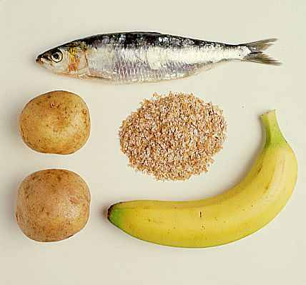
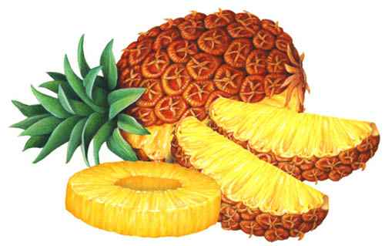
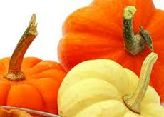
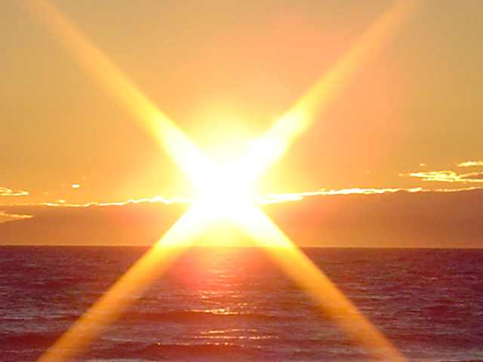
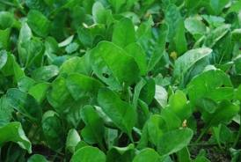
ভিটামন এ,বি,সি,ডি ও ই এর উৎস

Slide 14
দলীয় কাজ
শর্করা, আমিষ ও স্নেহ জাতীয় খাদ্যের ৫টি করে নাম লেখ এবং প্রত্যেক দল অন্য দলের সাথে মিলিয়ে নিজেদের দলের বাদ পড়া গুলো লিখে উপস্থাপন কর।

Slide 15
মূল্যায়নঃ
১। খাদ্য বলতে কী বোঝ?
২। খাদ্যের কয়েকটি উৎস এর নাম বল ।
৩। ভিটামিন কি ?
৪। ভিটামিনের প্রকারভেদ উল্লেখ কর।
৫। বিভিন্ন প্রকার ভিটামিনের উৎস সম্পর্কে বল।

Slide 16
বাড়ির কাজ
তোমার আজকের খাদ্য তালিকায় বিদ্যমান খাদ্য সমূহের মধ্যে যে সকল পুস্টি উপাদান (শর্করা,আমিষ,স্নেহ,ভিটামিন,খনিজ লবন ইত্যাদি) আছে তা আগামীকাল লিখে আনবে।

Slide 17
ধন্যবাদ

